Slide 1
Uvod u MonoGame

Slide 2
MonoGame
Što je ?
Open Source game framework
Nastao kao nasljednik Microsoftovog XNA frameworka
Pisan u C#
Podržava 2d i 3d
Potpuno besplatan
Wrapper oko low level API-a
Koje platforme ?
Sve Windows platforme, iOS, Android, MacOS, Linux, PS4,
PSVita, Xbox One, Switch

Slide 3
Glavne Metode
Construtor
Koristi se kod kreiranja početnih varijabli
Initialize
Poziva se poslije konstruktora, ali prije glavnih loop metoda
Služi za pozivanje željenih servisa i koda koji nije vezan uz assete
LoadContent
Poziva se jednom nakon Initialize metode
U LoadContent metodi učitavamo assete

Slide 4
Glavne Metode
Update
Poziva se više puta u sekundi ( FPS )
U Update metodi pozivamo sav kod vezan za Input, fiziku, AI, logiku same igre itd...
Po početnim postavkama FPS je postavljen na 60
Draw
Kao i Update poziva se više puta u sekundi
Kada su performanse lošije, obično Draw loop gubi fps

Slide 5
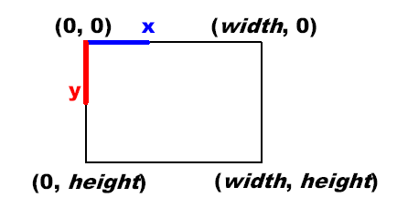
Draw Loop – 2d koordinatni sustav
Za 2d prikaz, najbolje je koristiti spritebatch klasu i zapravo raditi sprite-ove, gdje je koordinatni sustav u formatu

Slide 6
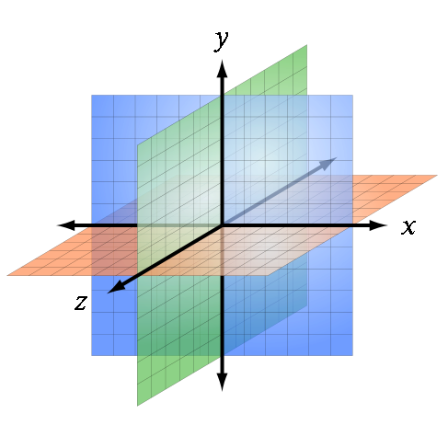
Draw Loop – 3d koordinatni sustav

Slide 7
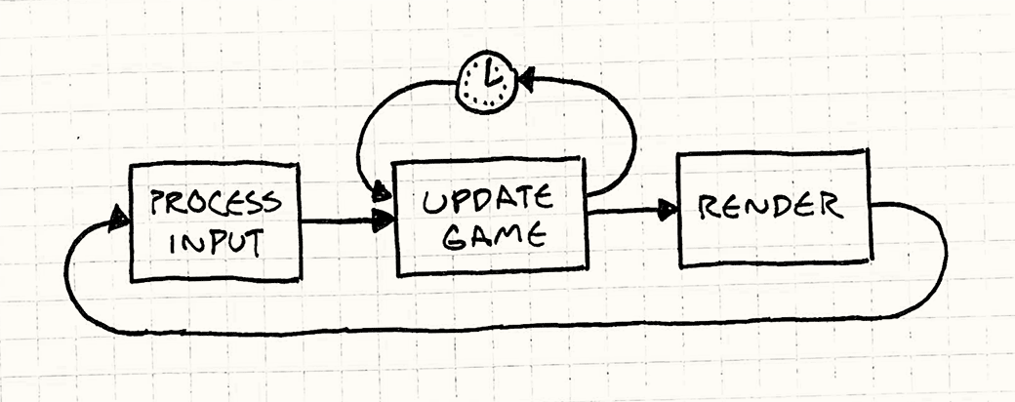
1.5x
Game Loop

Slide 8
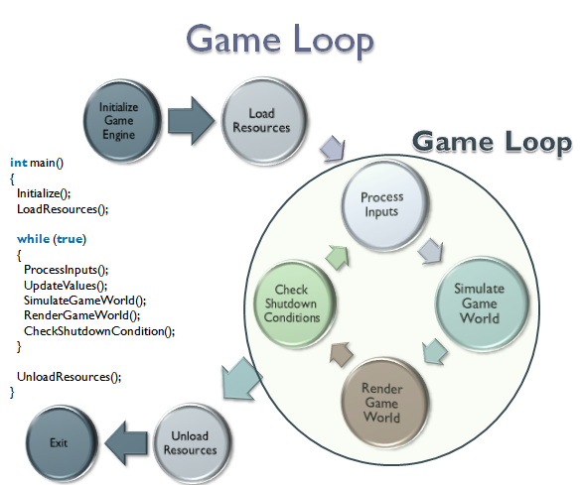
1.5x
Game Loop

Slide 9
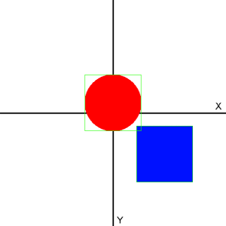
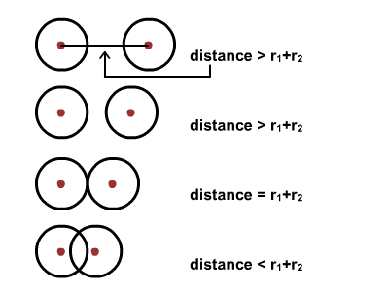
Collisions
Box collision
Circle collision
Pixel Perfect collision

Slide 10
Update Loop - Tips
Bitno je operacije koje su vezane uz kretanje množiti s vremenom
koje je proteklo od prošlog frame-a. Što se dobije kroz gameTime parametar.
Problem je u tome što igra može ići pre
Paziti kako se kreiraju instance novih objekata. Ne želite kreirati ogroman broj instanci svaki frame
Bolje je koristi for loop, umjesto foreach loopa ukoliko GetEnumerator ne vraća struct

Slide 11
MonoGame vs Unity
Bolje je koristi for loop, umjesto foreach loopa ukoliko GetEnumerator ne vraća struct

Slide 12
Resursi
http://www.monogame.net/
http://rbwhitaker.wikidot.com/
http://xnadevelopment.com/tutorials.shtml
http://gameprogrammingpatterns.com/
https://www.youtube.com/user/CodingMadeEasy
Kurt Jaegers : XNA 4.0 Game Development
Adam Dawes : Windows 8 and Windows Phone 8 Game Development

Slide 13


